Slide 1


Slide 2


Утром ранним кто-то странный
Заглянул в мое окно.
На ладони появилось
Ярко-рыжее пятно.
Это солнце заглянуло,
Будто руку протянуло,
Тонкий лучик золотой.
И, как с первым лучшим другом,
Поздоровалось со мной.

Slide 3


Slide 4
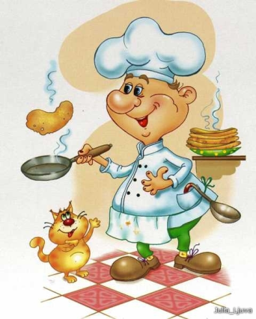
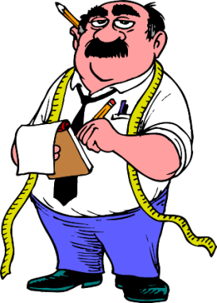

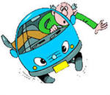


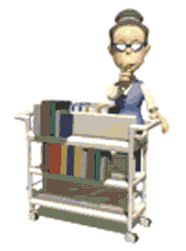


1. Ходит в белом колпаке
С поварёшкою в руке.
Он готовит нам обед:
Кашу, щи и винегрет.
8. Мы учим детишек читать и писать,
Природу любить, стариков уважать.
9. В книжном море он бескрайнем
Настоящий капитан.
Отыскать любую книжку
Помогает быстро нам!
2.По размеру в самый раз
Он костюм сошьёт для вас.
Всё исполнит по науке -
И ходите руки в брюки.
3. Встаем мы очень рано.
Ведь наша забота —
Всех отвозить по утрам на работу.
4. Наведет стеклянный глаз,
Щелкнет раз - и помним вас.
5. Доктор, но не для детей,
А для птиц и для зверей.
У него особый дар,
Этот врач - …
6. Средь облаков, на высоте,
Он дружно строит новый дом,
Чтобы в тепле и красоте
Счастливо жили люди в нем.
7.Он не лётчик, не пилот,
Он ведёт не самолёт,
А огромную ракету.
Дети, кто, скажите это?
Молодцы!
 |  |  |  |  |  | 1 | п
 |  |  |  |  |  |  | р
 |  |  |  |  | 3 |  | о
 |  |  |  |  |  | 4 | ф
 |  |  |  |  | 5 |  | е
 |  |  |  |  |  | 6 | с
 |  |  |  | 7 |  |  | с
 |  |  |  | 8 |  |  | и
 |  |  |  |  | 9 |  | и
о
в
а
р
п
о
т
н
о
й
в
д
и
т
е
л
ь
о
т
о
г
р
а
ф
в
т
е
р
и
н
а
р
т
р
о
и
т
е
л
ь
к
о
м
о
н
а
в
т
у
ч
т
е
л
ь
б
б
л
и
о
т
е
к
а
р
ь

Slide 5

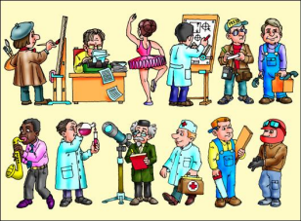
Все профессии важны

Slide 6
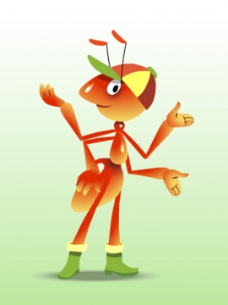

Узнаем о разнообразии профессий и их роли
в жизни людей

Slide 7
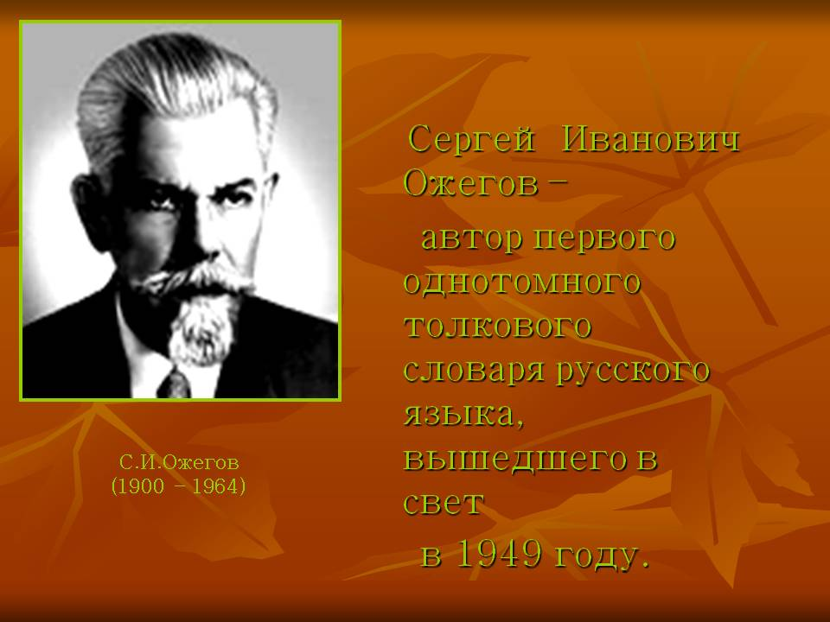


Slide 8



Профессия - это основное занятие человека,
его трудовая деятельность.

Slide 9

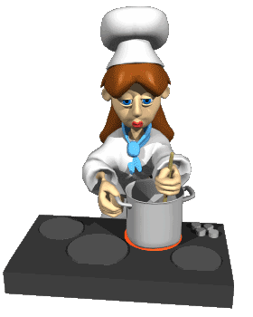
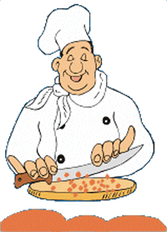
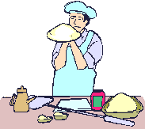
Профессия
повар

Slide 10
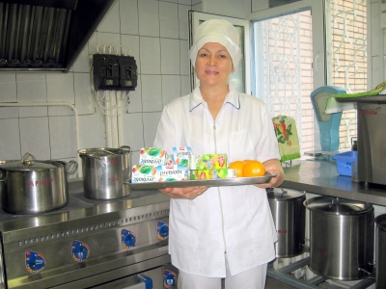
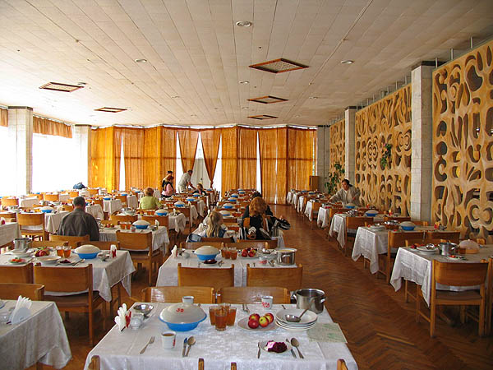
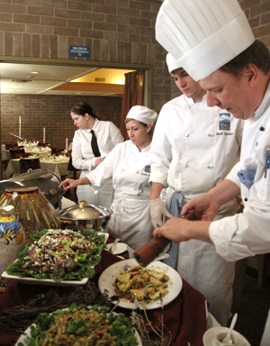
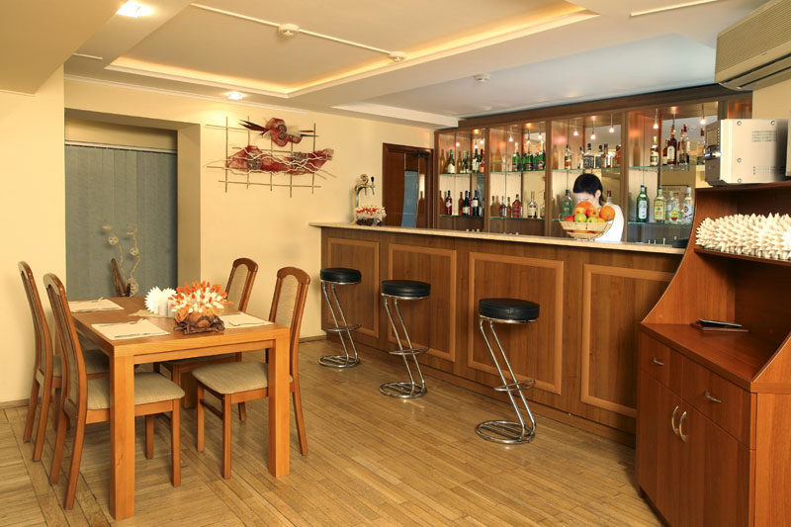
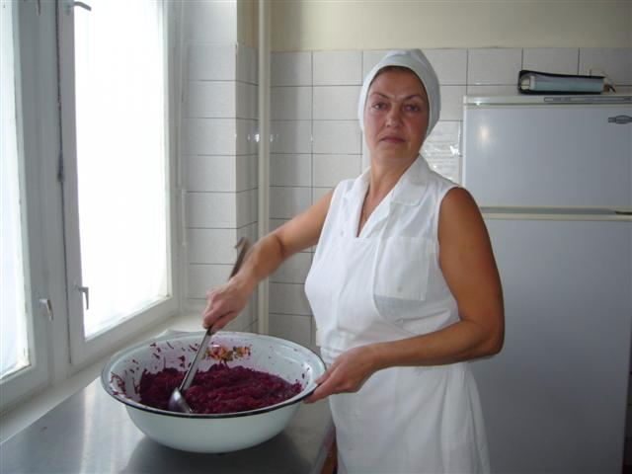
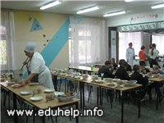
В детском саду
В кафе
В столовой

Slide 11
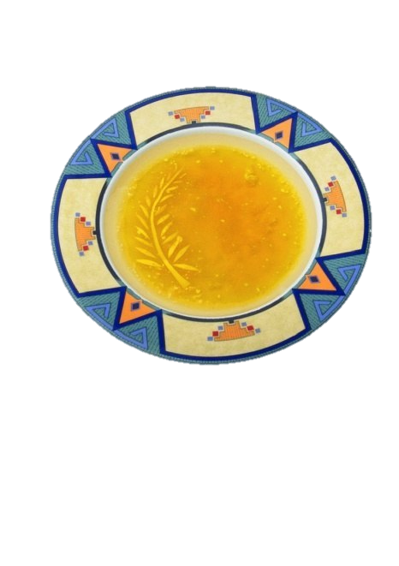
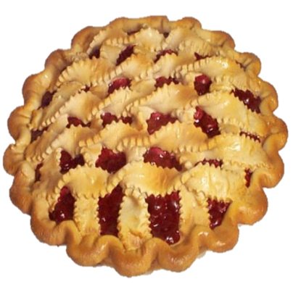
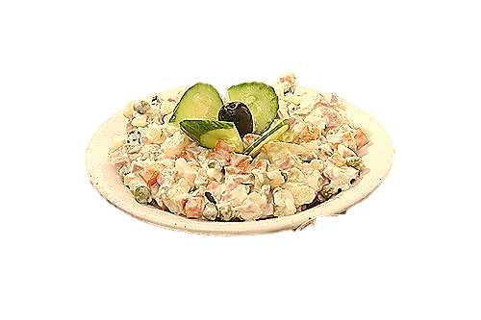
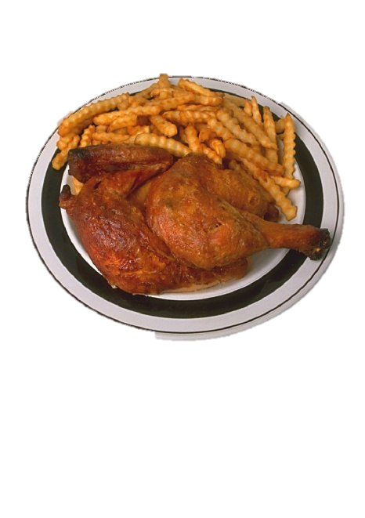
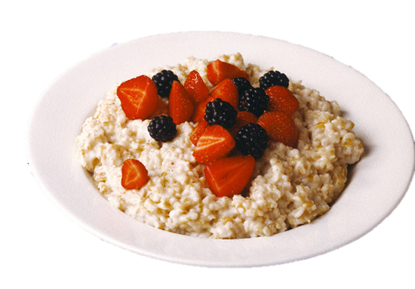
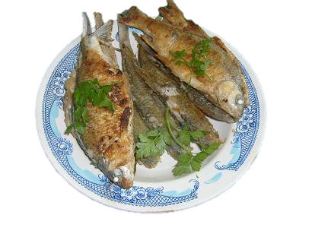
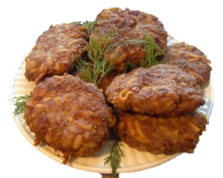
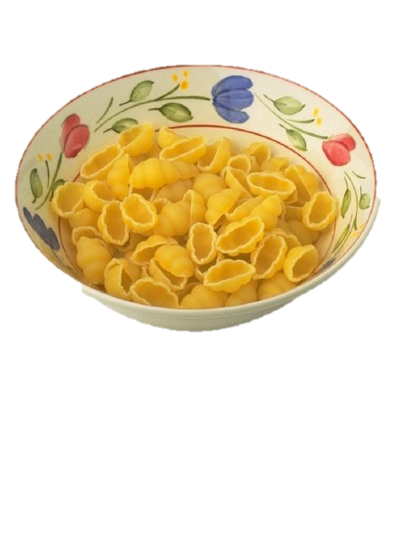
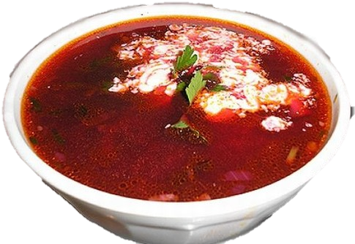
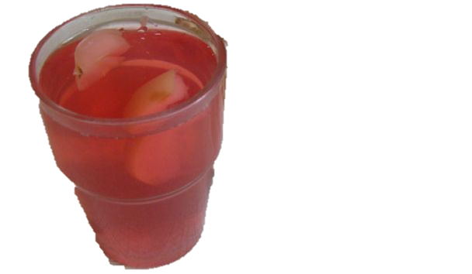
Что готовит повар?

Slide 12


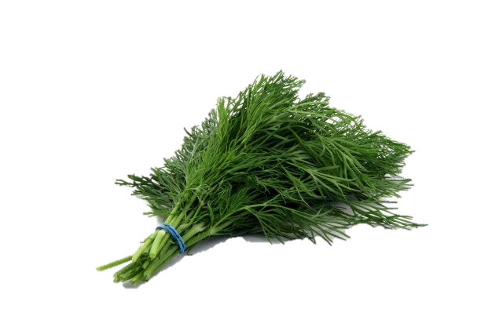
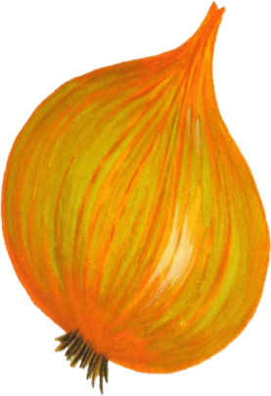
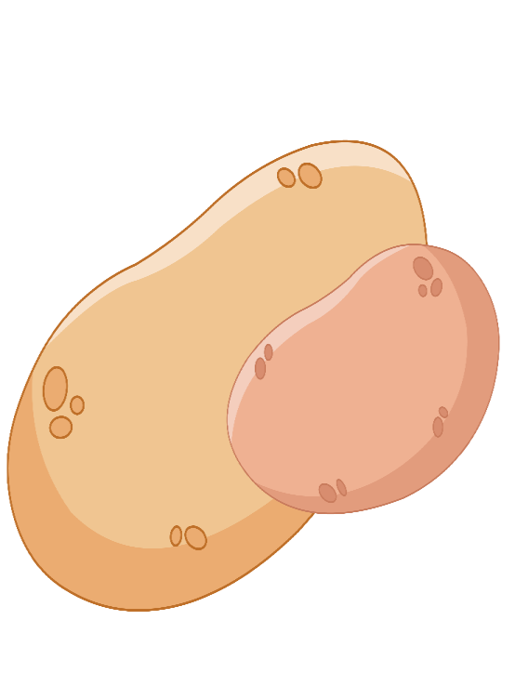

Повар стал готовить щи.
Взял в кладовке овощи:
Взял капусту и морковку,
Взял и лука он головку,
Взял бананы и картошку,
И взял зелени немножко.
Разве так готовят щи?
Ты ошибку поищи…
Игра
«Повар готовит обед»

Slide 13


Повар стал готовить щи.
Взял в кладовке овощи:
Взял капусту и морковку,
Взял и лука он головку,
Взял бананы и картошку,
И взял зелени немножко.
Разве так готовят щи?
Ты ошибку поищи…
Игра
«Повар готовит обед»

Slide 14
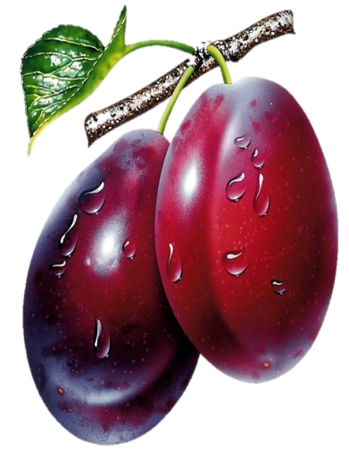
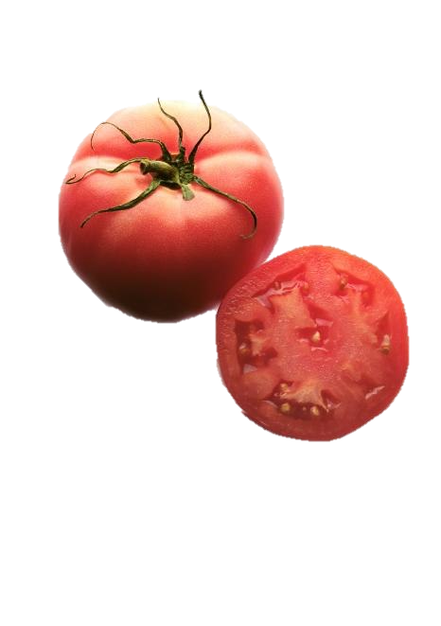
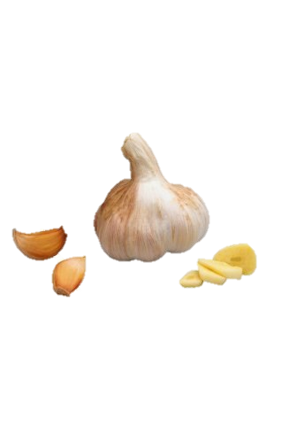
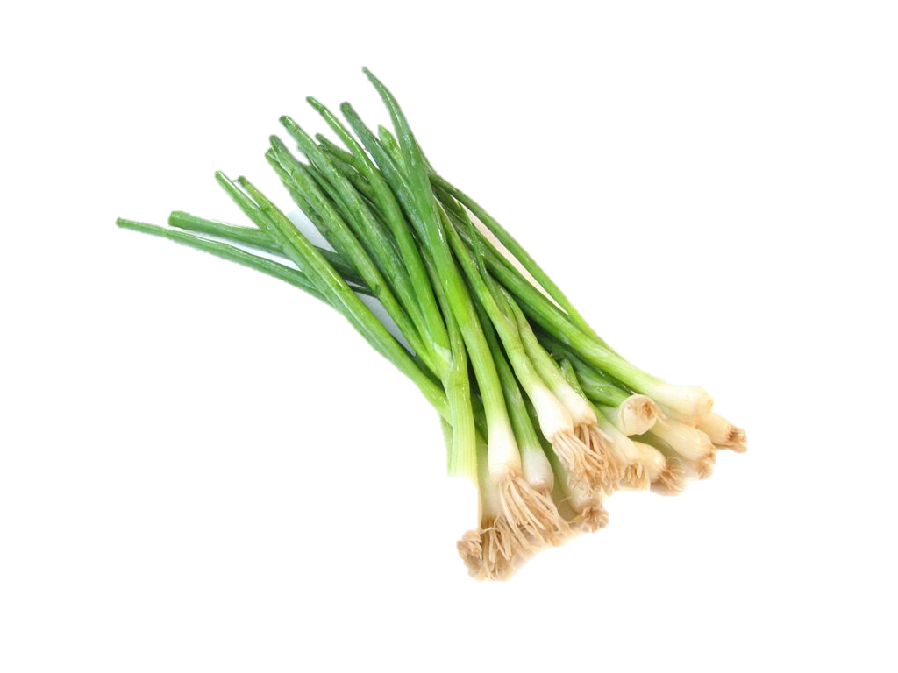
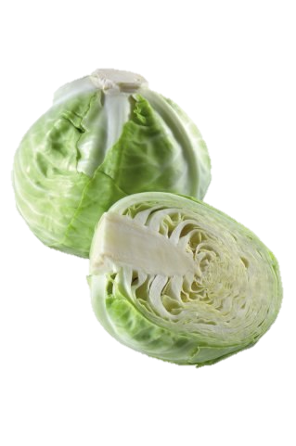
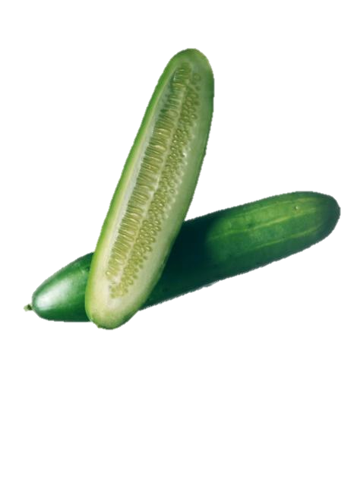
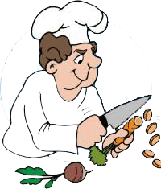
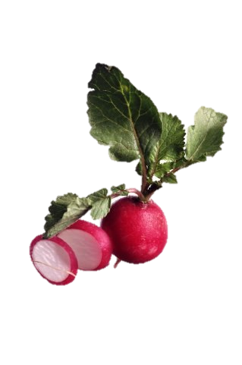
Игра «Повар готовит обед»
Стал готовить повар овощной салат
Положил в него он наугад:
Помидоры красные, зелёного лучка
Огурцы хрустящие, немного чесночка.
Сливы очень спелые, капусту и редис
Что лишнее в салате? Попробуй, разберись!

Slide 15

Игра «Повар готовит обед»
Стал готовить повар овощной салат
Положил в него он наугад:
Помидоры красные, зелёного лучка
Огурцы хрустящие, немного чесночка.
Сливы очень спелые, капусту и редис
Что лишнее в салате? Попробуй, разберись!

Slide 16
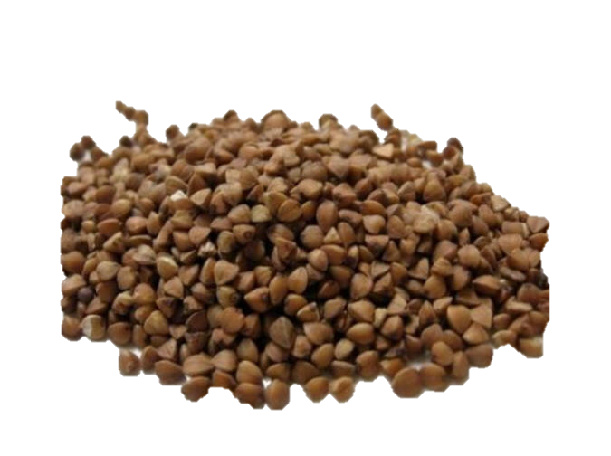
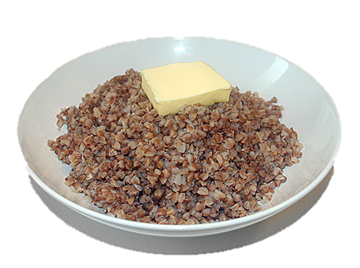
Игра «Какая каша?»
Из гречки ….

Slide 17
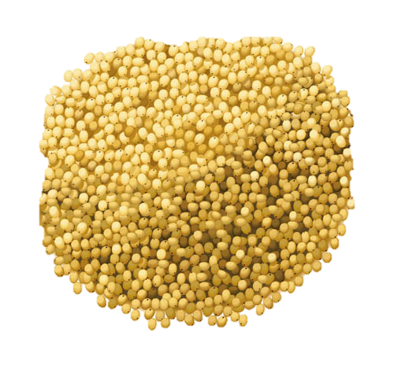
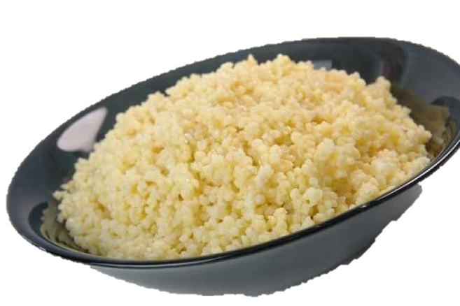
Игра «Какая каша?»
Из пшена…

Slide 18
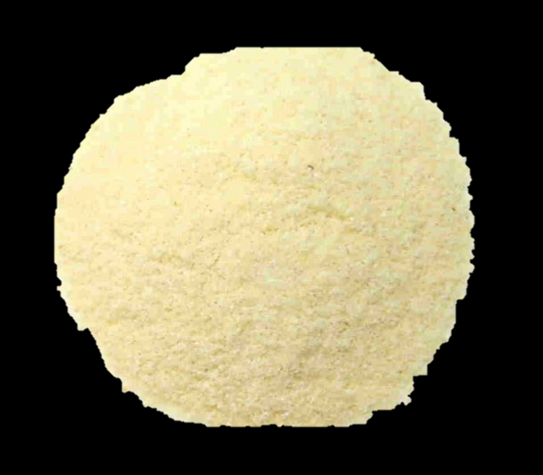
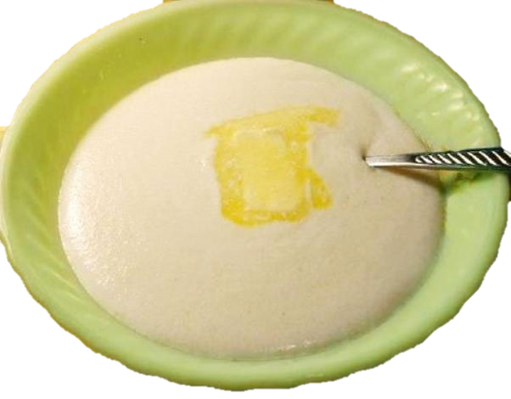
Игра «Какая каша?»
Из манки…

Slide 19
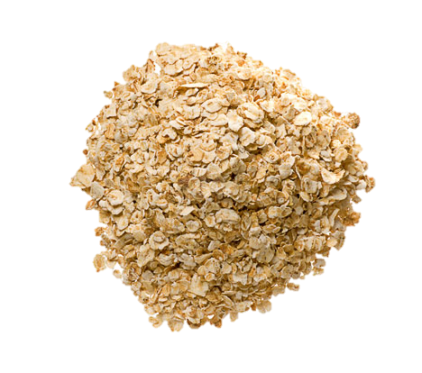
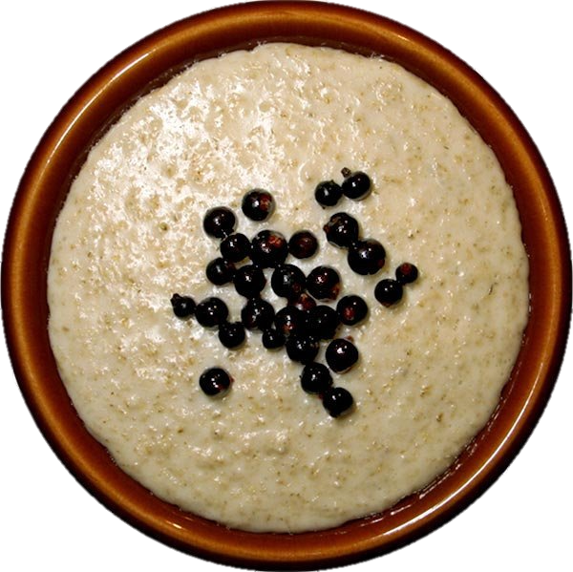
Игра «Какая каша?»
Из овсянки….

Slide 20
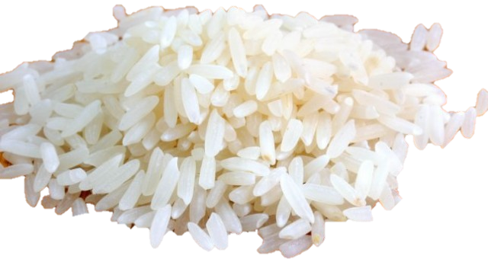
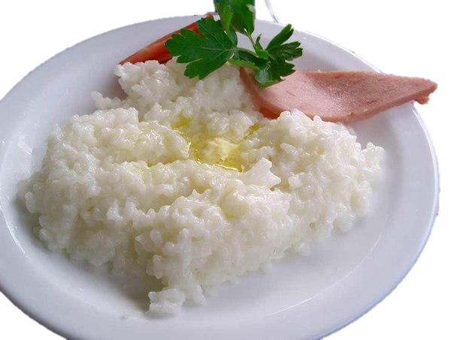
Игра «Какая каша?»
Из риса…

Slide 21
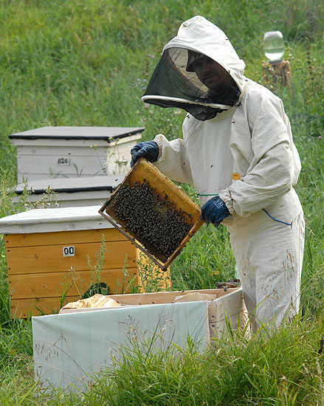
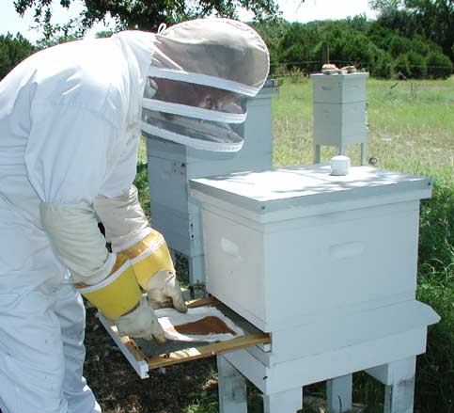
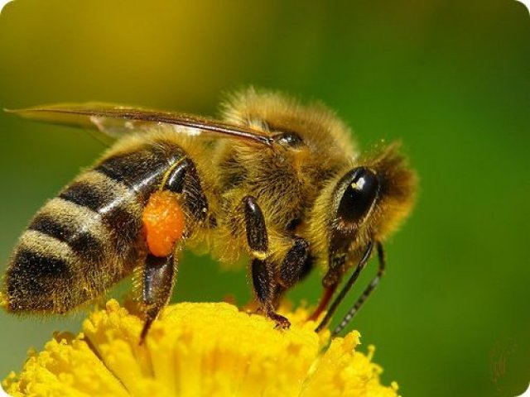


Профессия «Пчеловод»

Slide 22









Продукты пчеловодства
Прополис
Маточкино молочко
Мёд
Забрус
Пчелиный яд
Воск
Пчелиный подмор
Перга

Slide 23




Использование мёда
В медицине
В кулинарии
В косметологии

Slide 24

Кто же сделает причёску,
Феном, щёткой и расчёской,
Пышно локоны завьёт,
Чёлку щёткою взобьёт?
Всё в его руках горит,
Кто изменит внешний вид?

Slide 25


Профессия
«Парикмахер»

Slide 26


Инструменты парикмахера
РАСЧЁСКА
НОЖНИЦЫ
МАШИНКА
БИГУДИ
ФЕН
ЩИПЦЫ

Slide 27






Slide 28







Физкультминутка

Slide 29
Игра
«Домино»
Кто пишет книги? | Писатель
Кто лечит людей? | Врач
Кто учит детей? | Учитель
Кто лечит животных? | Ветеринар
Кто доит корову? | Доярка
Кто разносит почту? | Почтальон
Кто играет роли в театре или кино? | Артист

Slide 30
Игра
«Бюро находок»
Карточка 1. Небо, штурвал, самолет, аэропорт. Лётчик | Карточка 7. Указка, доска, журнал. Учитель
Карточка 8. Расческа, ножницы, зеркало, лак для волос. Парикмахер | Карточка 4. Микрофон, музыка, сцена. Певец
Карточка 2. Провода, столбы, выключатель. Электрик | Карточка 5. Фотоаппарат, фотографии. Фотограф
Карточка 3. Книги, полки, выставка книг. Библиотекарь | Карточка 6. Мука, дрожжи, печка. Пекарь

Slide 31



Творческое задание
«Собери пословицы»
Труд человека кормит, а лень – портит.
Делу время, потехе - час.
Без труда, не вынешь и рыбку из пруда.

Slide 32
Тест
Завод
Детский сад
Столовая
Автобус
Магазин
Школа
Поле
Шофер
Рабочий
Воспитатель
Продавец
Повар
Комбайнер
Учитель

Slide 33


Все профессии нужны, все профессии важны!
Профессий много на земле,
И каждая – важна.
Решай, мой друг, кем быть тебе.
Ведь жизнь у нас одна.

Slide 34





Slide 35
Все профессии важны

